Slide 1
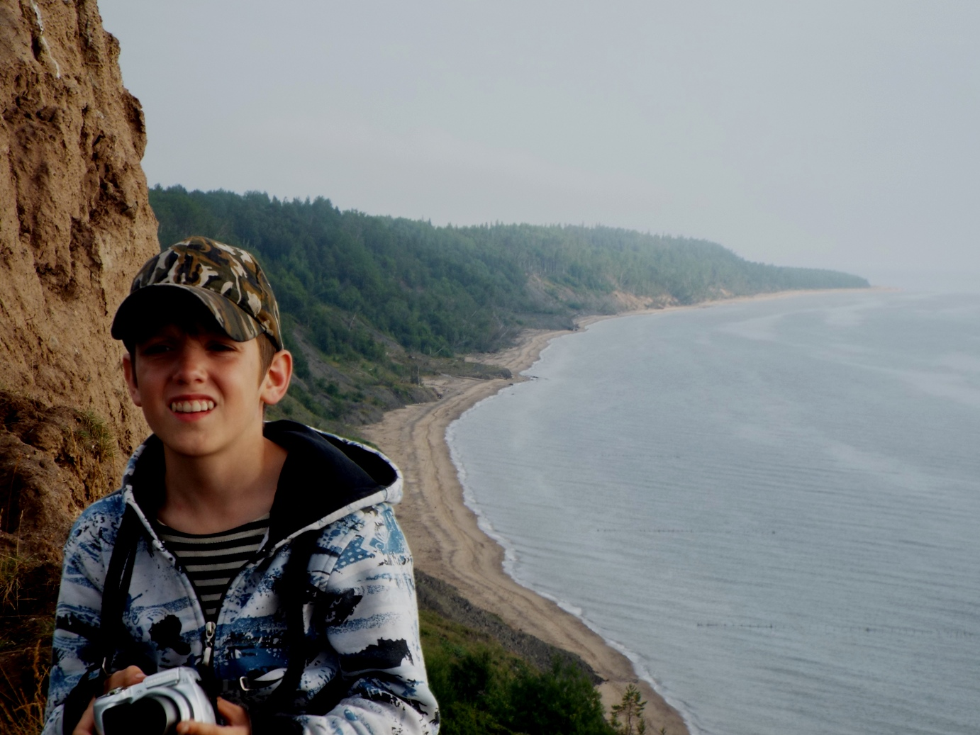
Мои экспедиции.
Иван Шаларёв.
Школа №16.
г.Северодвинск

Slide 2

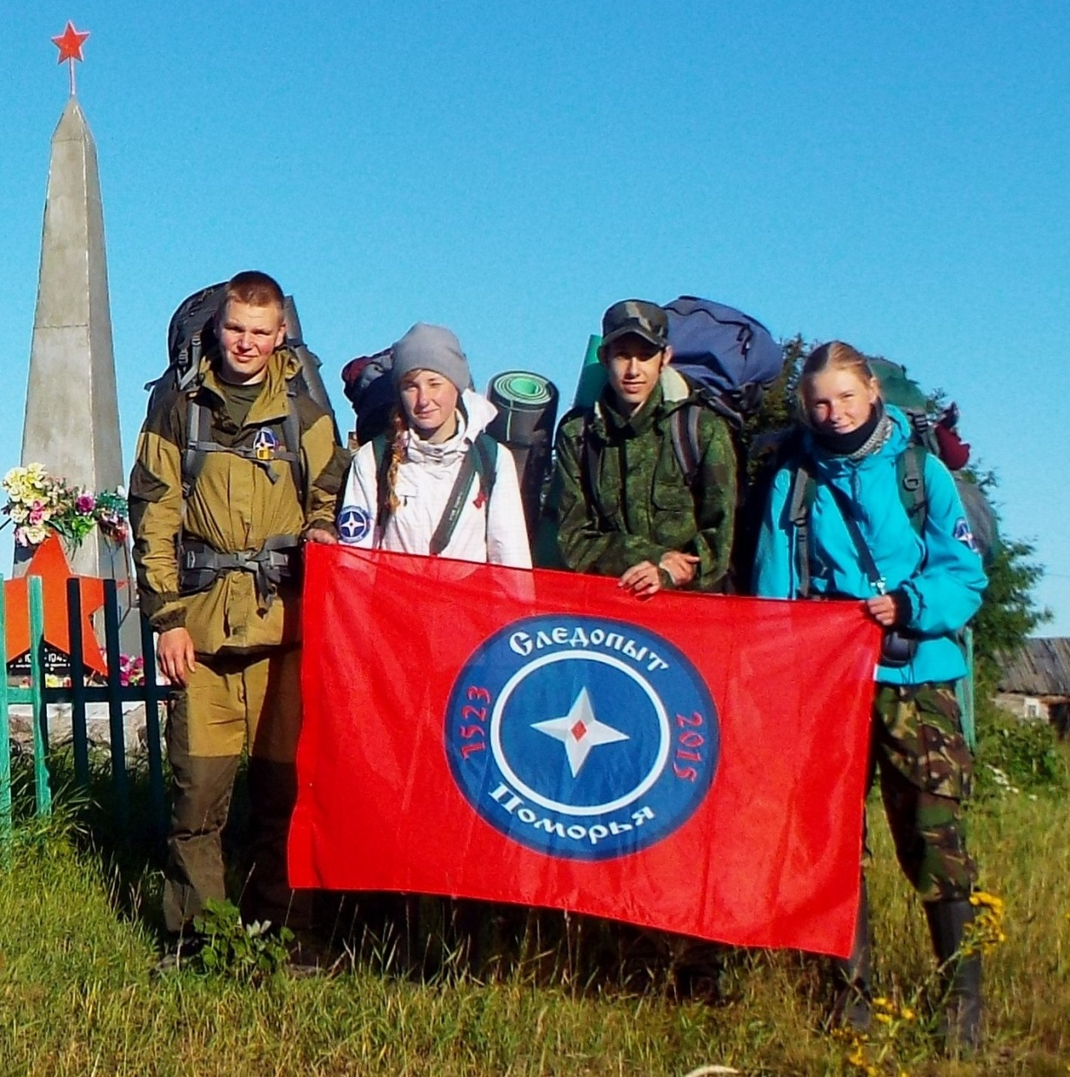
«Следопыт Поморья».
В 2012 году АРОО «Поморская Экспедиция» был создан проект для школьников и студентов «Следопыт Поморья». Всего за 5 лет было проведено 5 эколого-краеведческих экспедиций в пешем и лыжном форматах. Мне посчастливилось побывать в 4 пеших экспедициях.

Slide 3
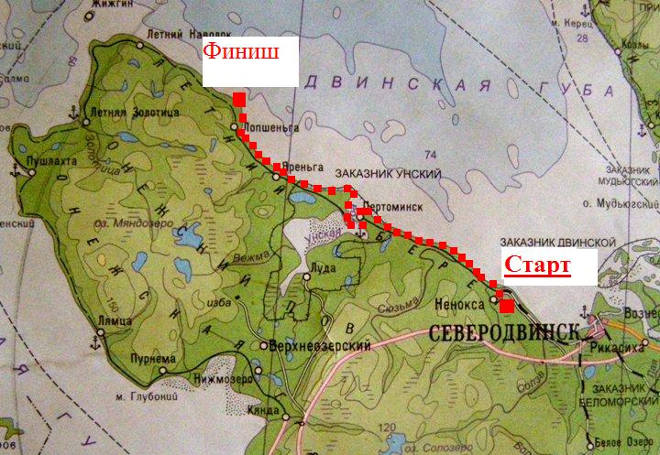
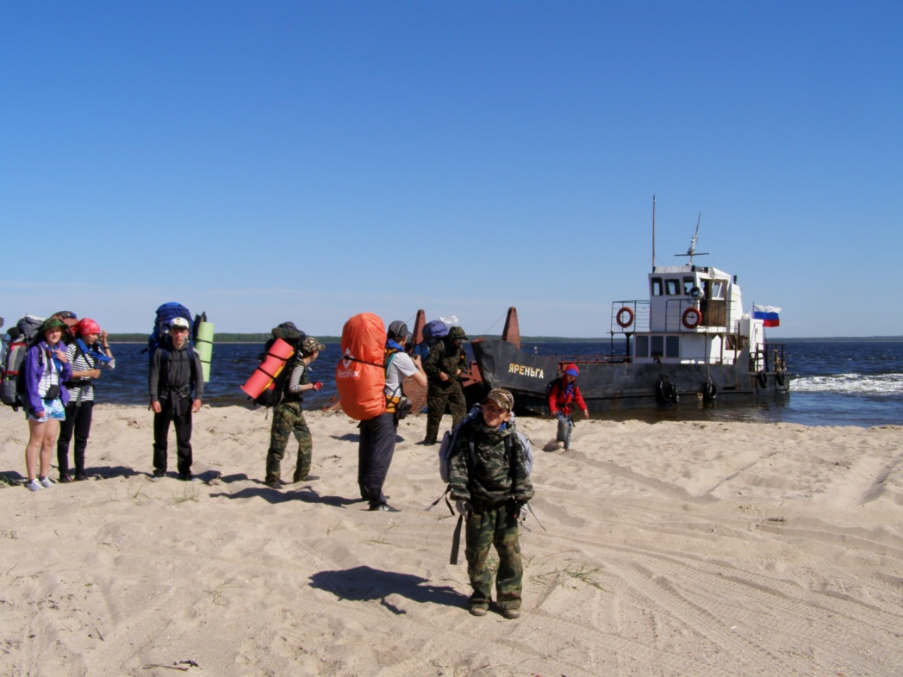
«Следопыт Поморья»(2012)

Slide 4
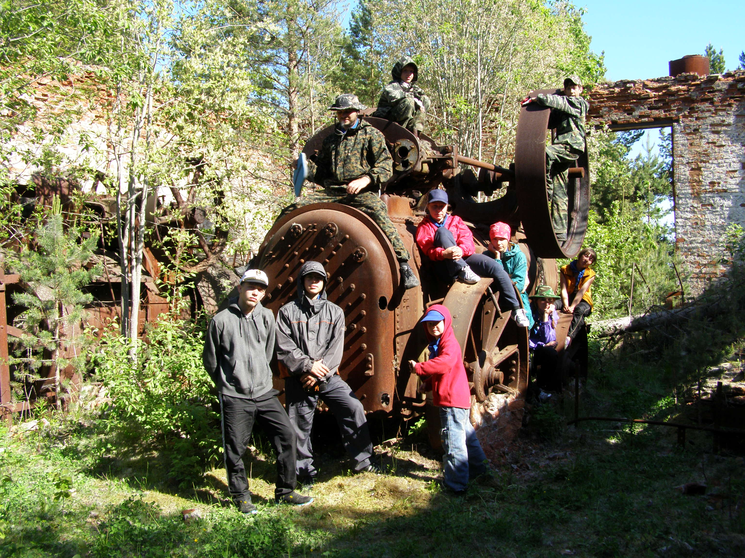
Локомобиль 19 века.

Slide 5
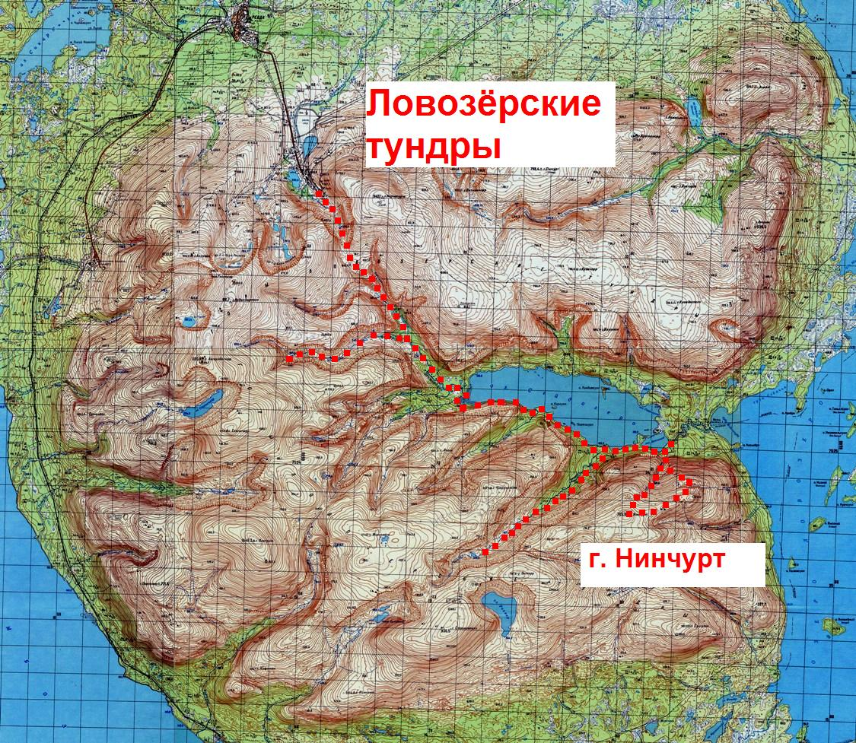
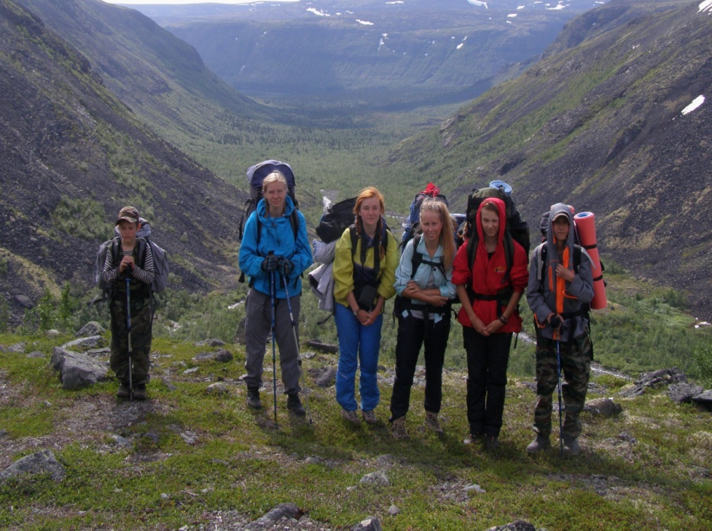
«В поисках Гипербореи»(2013)

Slide 6
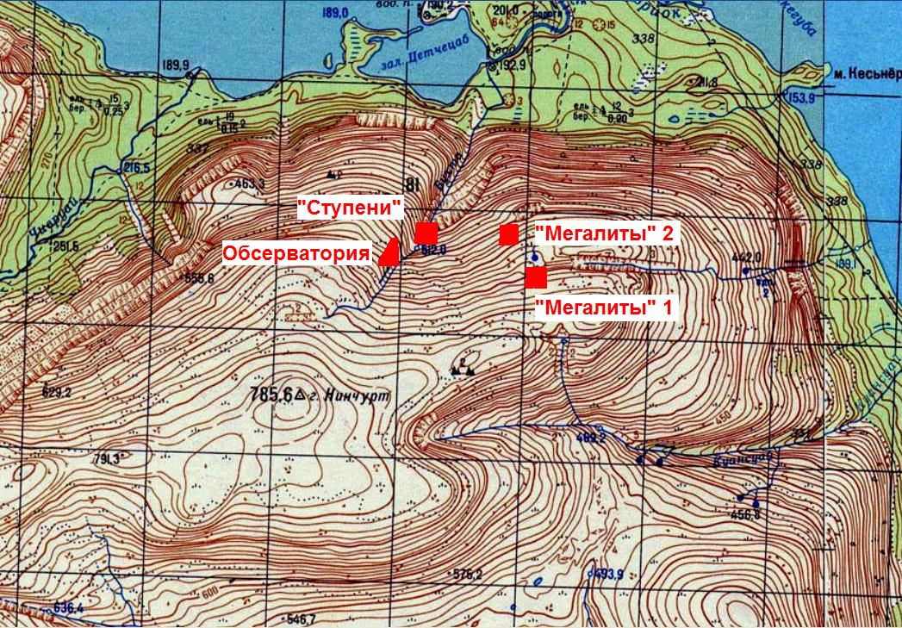
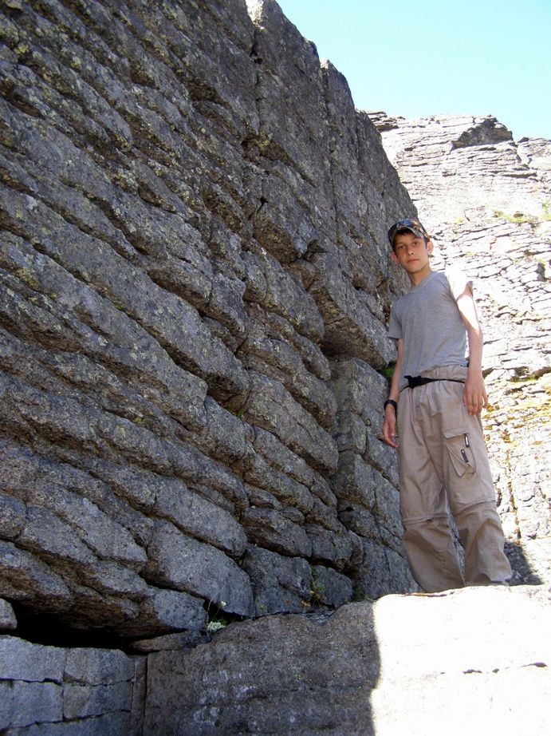
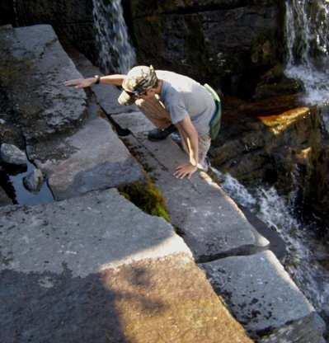
На горе Нинчурт мы нашли обсерваторию мегалиты и «ступени».

Slide 7
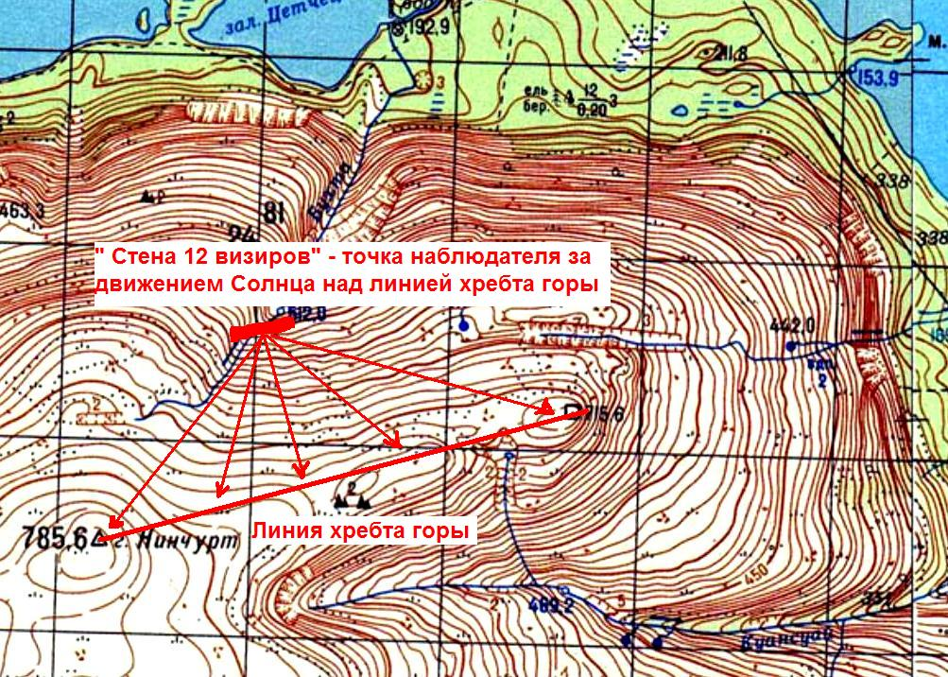
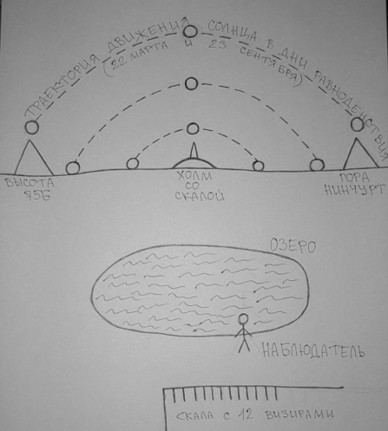
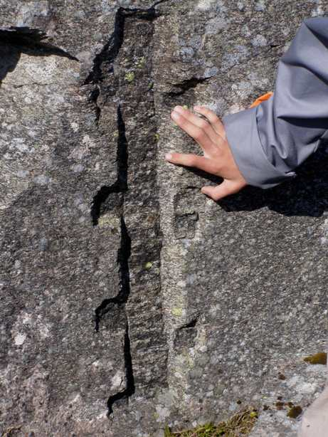
Солнечная обсерватория до исторического времени.

Slide 8
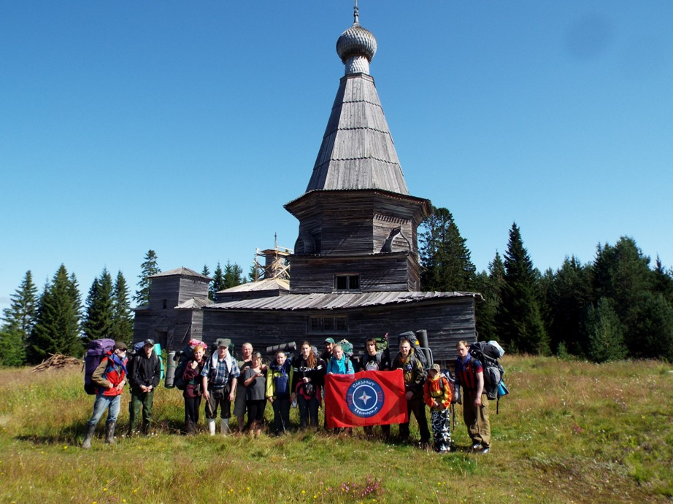
Детско-юношеская экспедиция «Следопыт Поморья»
август 2015 г

Slide 9
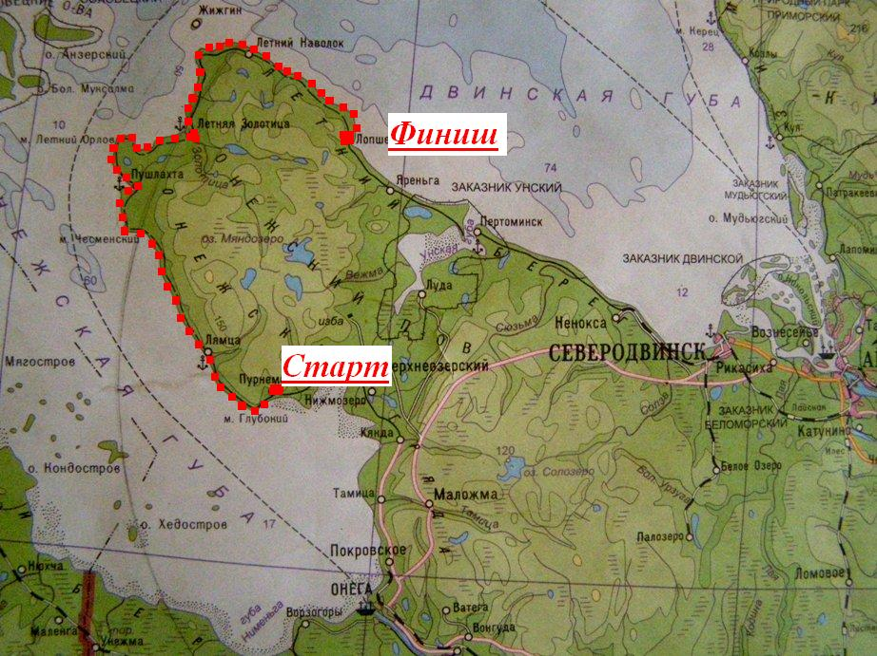
Маршрут экспедиции:
Протяжённость: 230 км

Slide 10
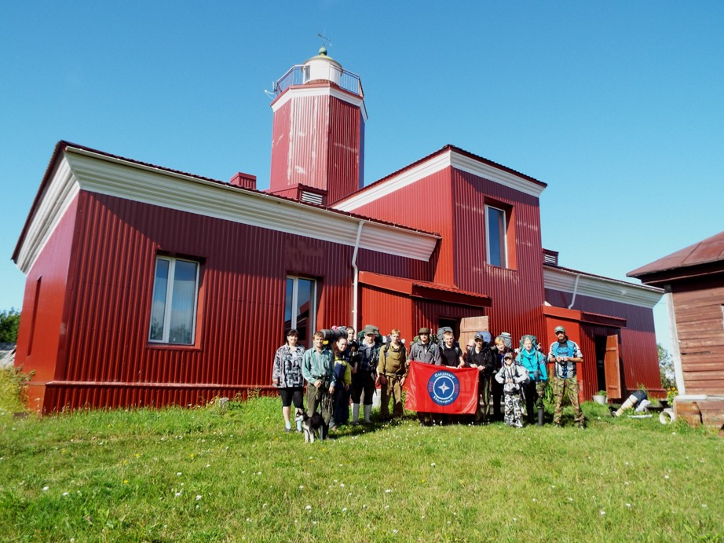
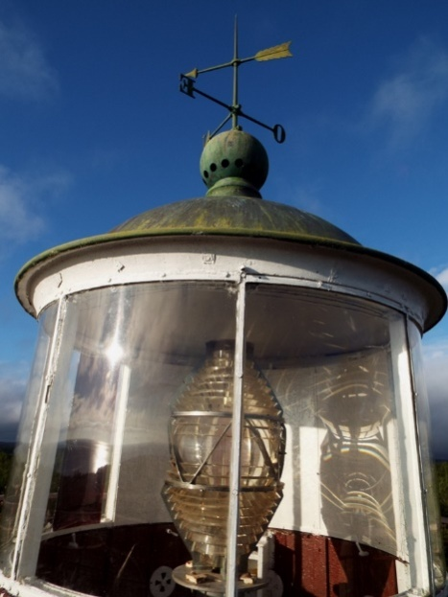
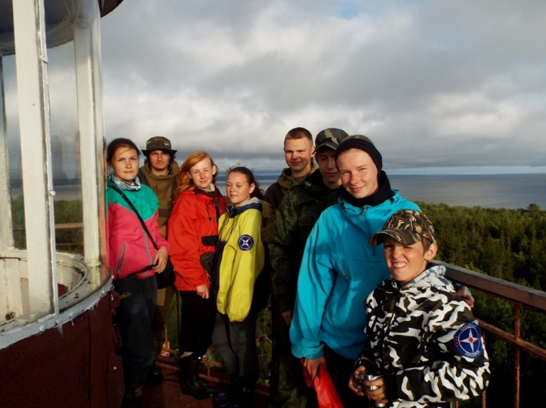
Чесменский маяк
Построен 1898 году

Slide 11
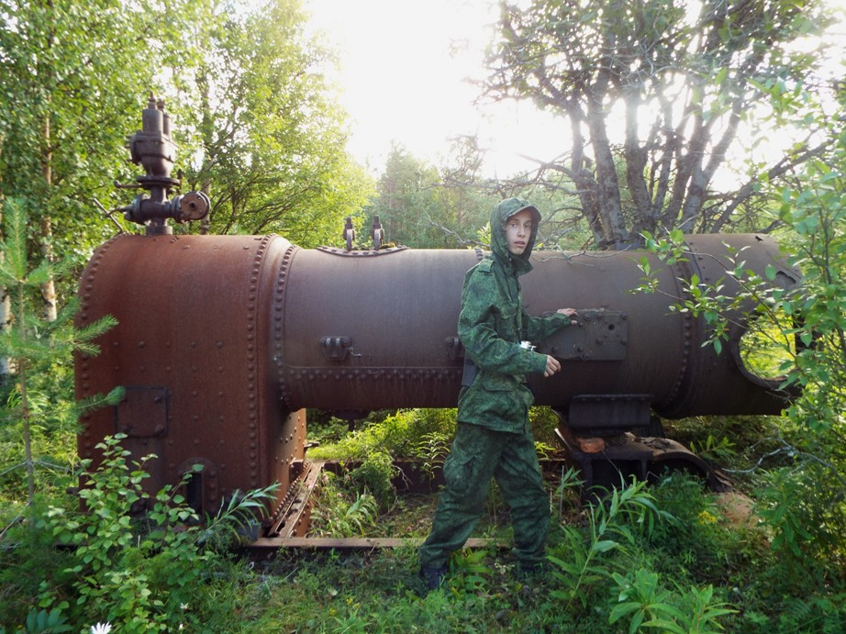
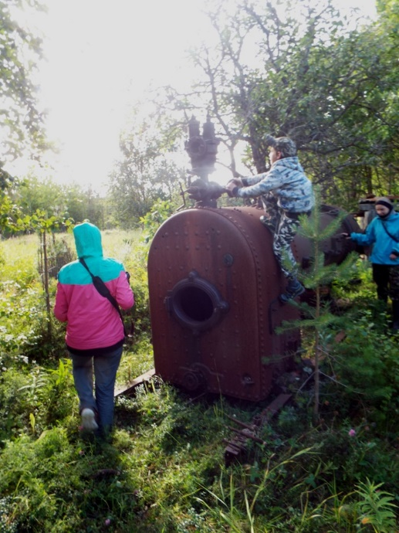
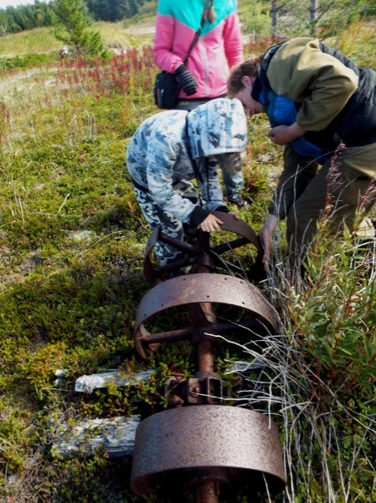
Посёлок спецпереселенцев Кего
Паровые машины XIX века

Slide 12
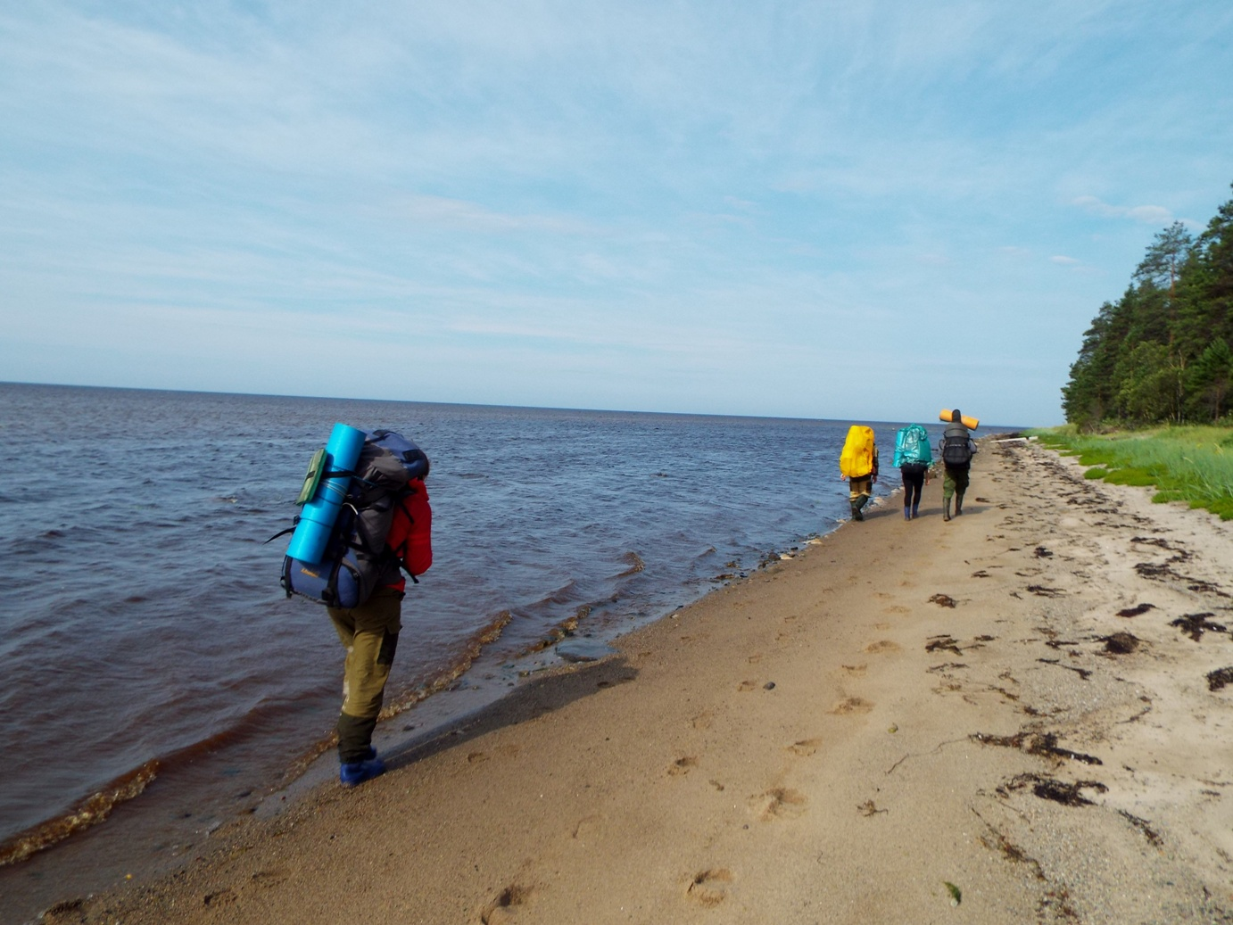
Пешая детско-юношеская экспедиция «Увековечим память героям Беломорья»(2017)

Slide 13
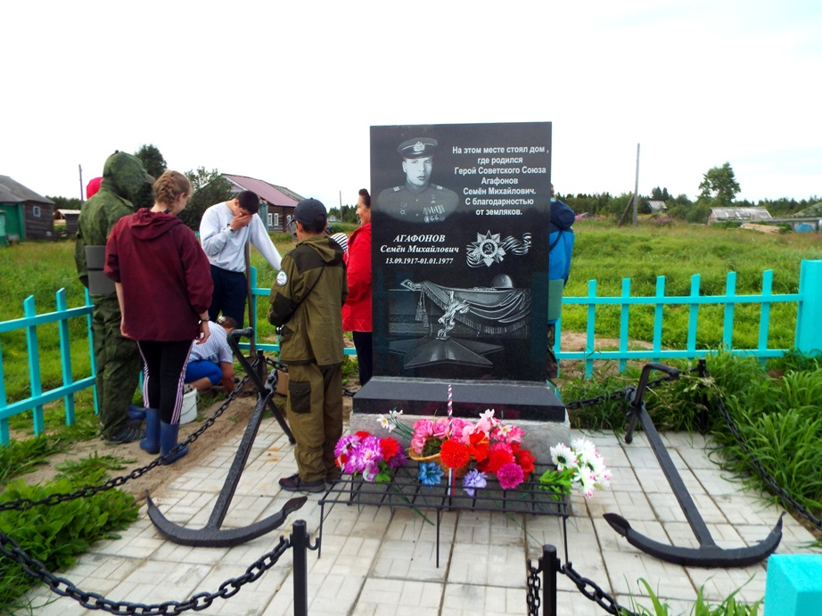
Воинский мемориал в с. Пушлахте Агафонову С.М.

Slide 14
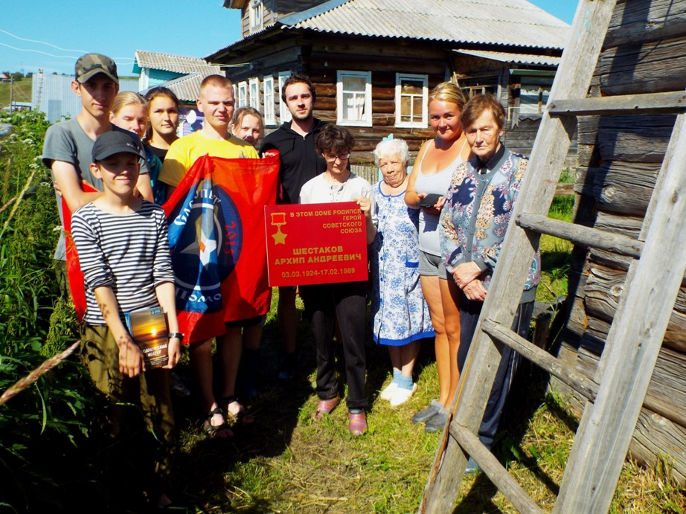
Установка памятной доски Шестакову А.А.

Slide 15
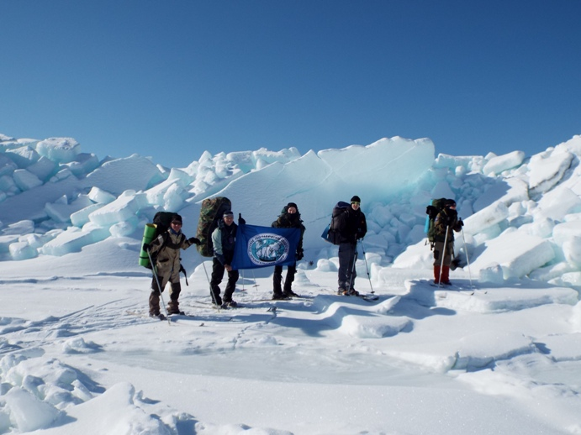
Лыжная экспедиция март 2018 года. Кандалакшский залив. От Мыса Турий до г. Кандалакша (160 км)

Slide 16
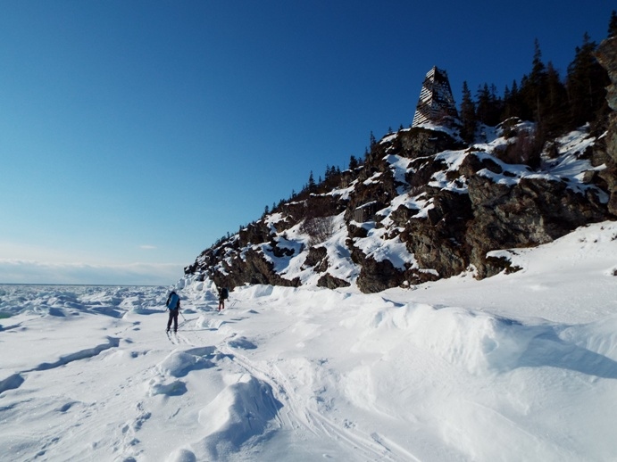
Моя первая взрослая лыжная экспедиция.

Slide 17
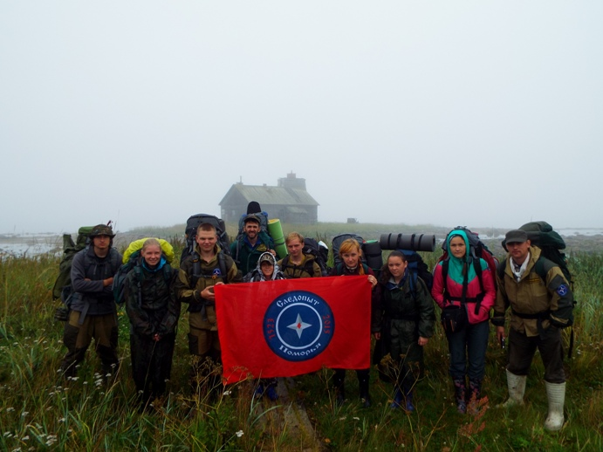
Благодарю за внимание!

